Slide 1



React JS
Eine Einführung
Marina Vollmer

Slide 2
Gliederung
Was ist React?
Kernkonzepte
Unidirektionaler Datenfluss
Virtual DOM
JSX
Hooks
Demo

Slide 3
Was ist React ?
Eine JavaScript-Bibliothek
eine View-Library für die Entwicklung interaktiver Apps
Für Single-Page-Apps

Slide 4
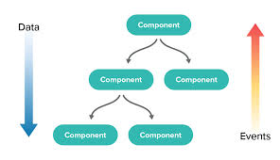
Unidirektionaler Datenfluss
Daten fließen nur in eine Richtung
Nur Events in gegenläufiger Richtung
werden so lange durchgereicht bis sie in einer Teilkomponente ankommen

Slide 5
Virtueller DOM
In-Memory-Kopie des DOMs
Minimiert Anzahl der Aktualisierungen
Browser muss Berechnungen für die Darstellung der Elemente so nur ein einziges Mal durchführen

Slide 6
JSX
Erweiterung der Programmiersprache JavaScript
ermöglicht es, HTML-ähnliche Elemente nahtlos in JavaScript zu verwenden
Die Idee hinter JSX ist nach Zuständigkeit zu trennen
Separation of Concerns genannt

Slide 7
React Hooks
eine Erweiterung von React ohne Breaking Changes
Bieten Zugriff auf bestimmte React-Funktionen
State Hook

Slide 8
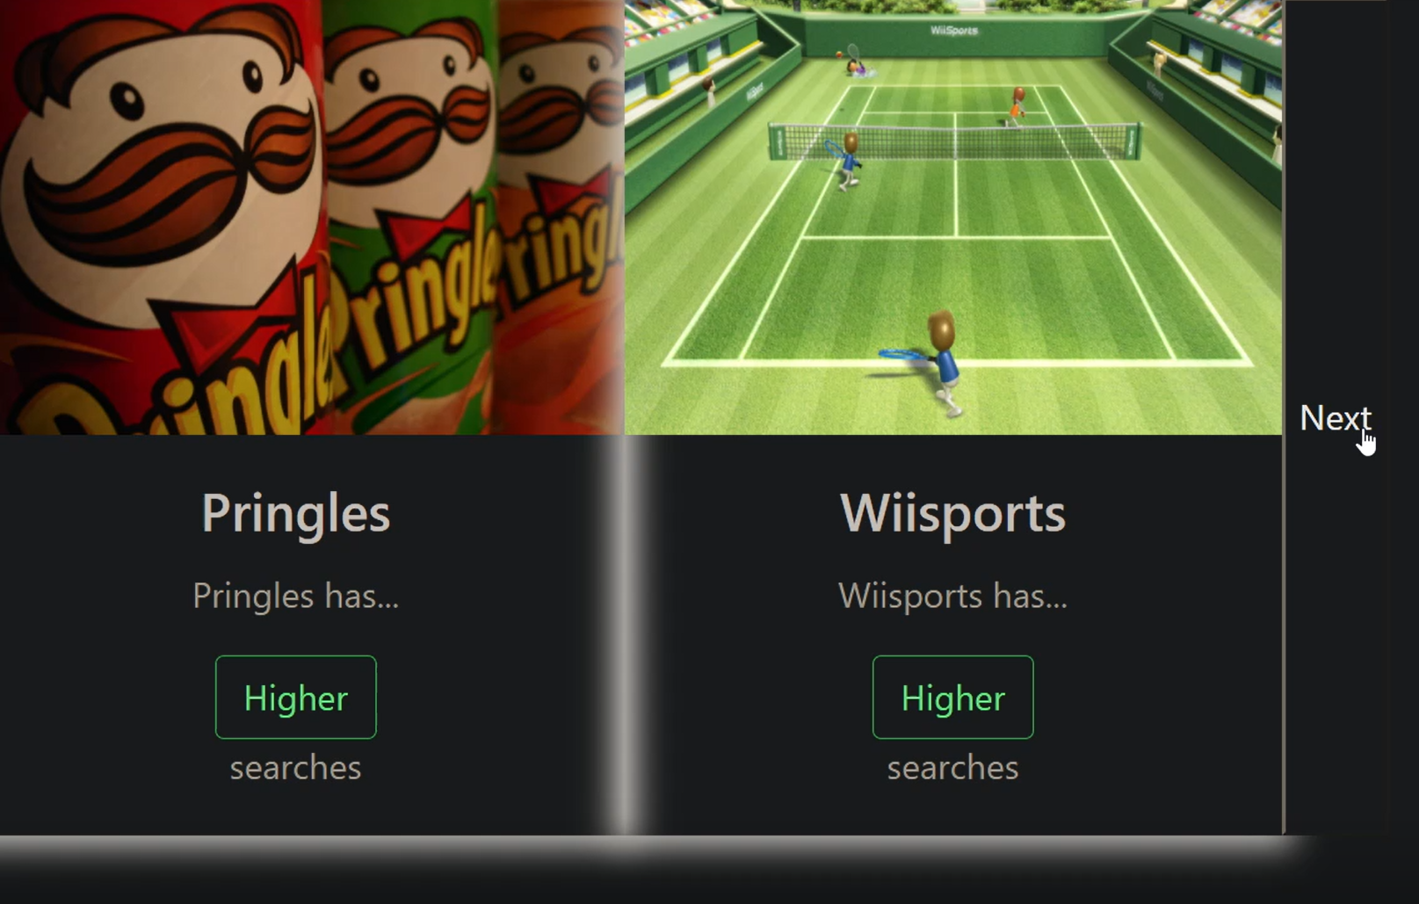
Demo

Slide 9
Danke für eure Aufmerksamkeit ☺

